Slide 1
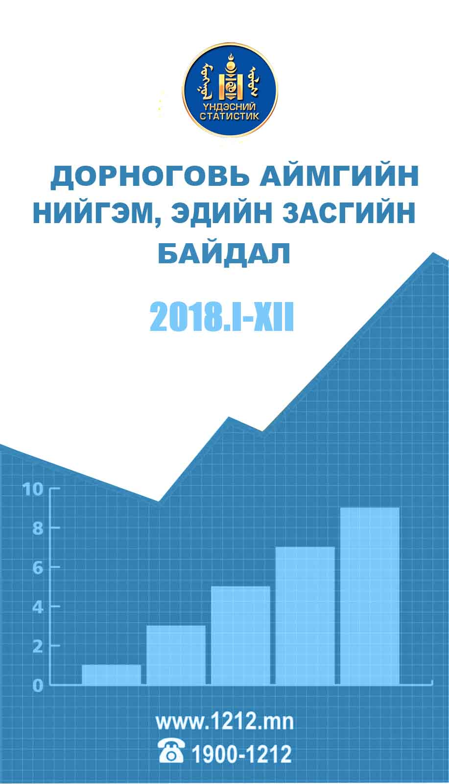

Slide 2
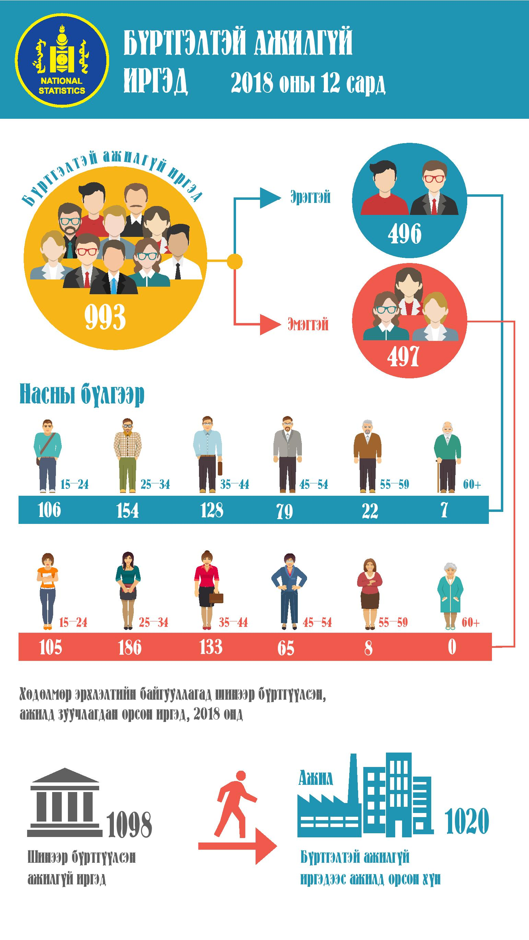

Slide 3
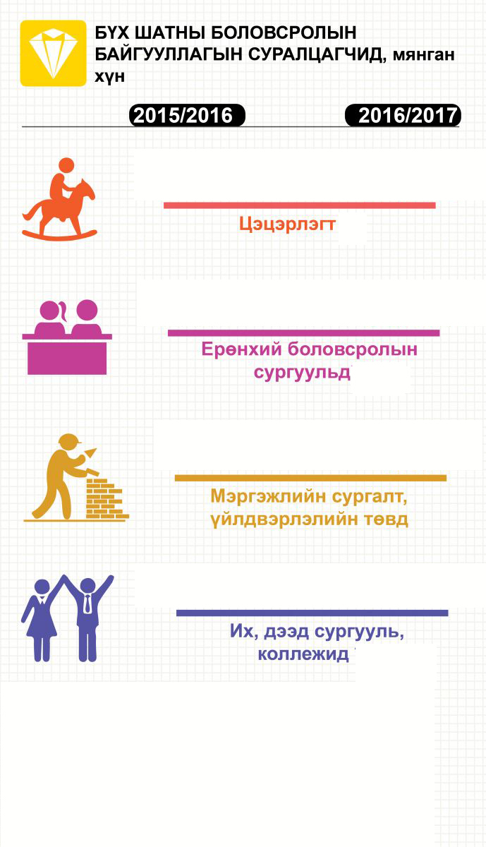

2017
2018
5354
5321
12 759
13 009
597
577
627
566

Slide 4
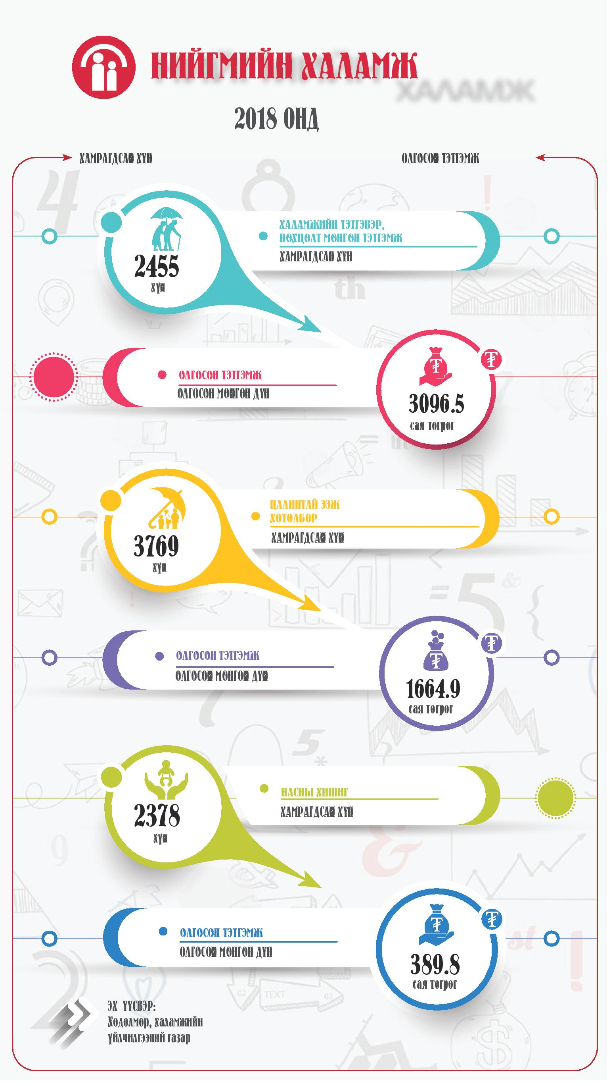


Slide 5
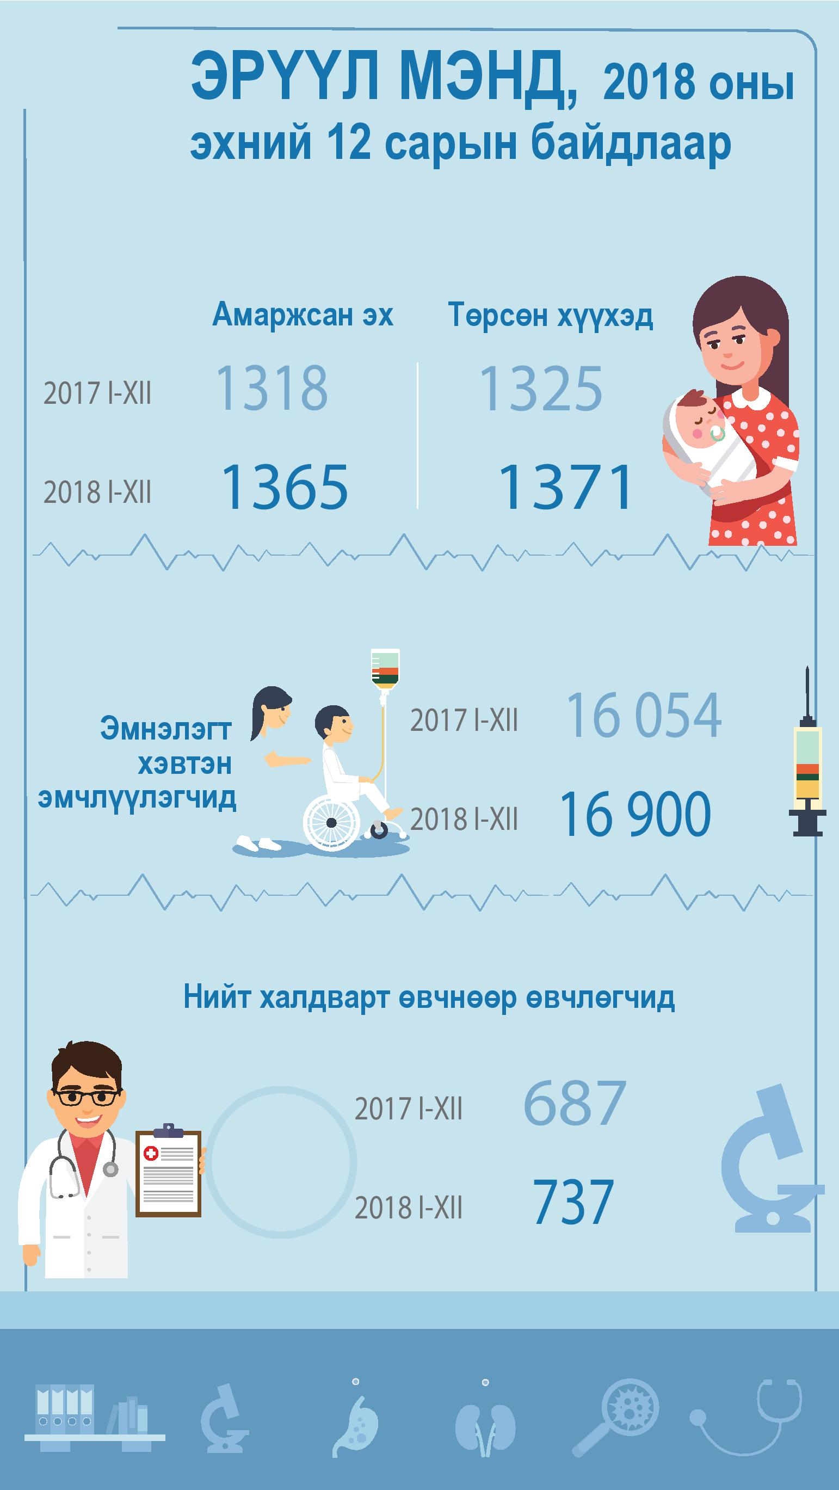

2017 I-VI
2018 I-VI
2017 I-VI
2018 I-VI
2017 I-VI
2018 I-VI
2016.IX
2017.IX
2016.I-IX
2017.I-IX

Slide 6
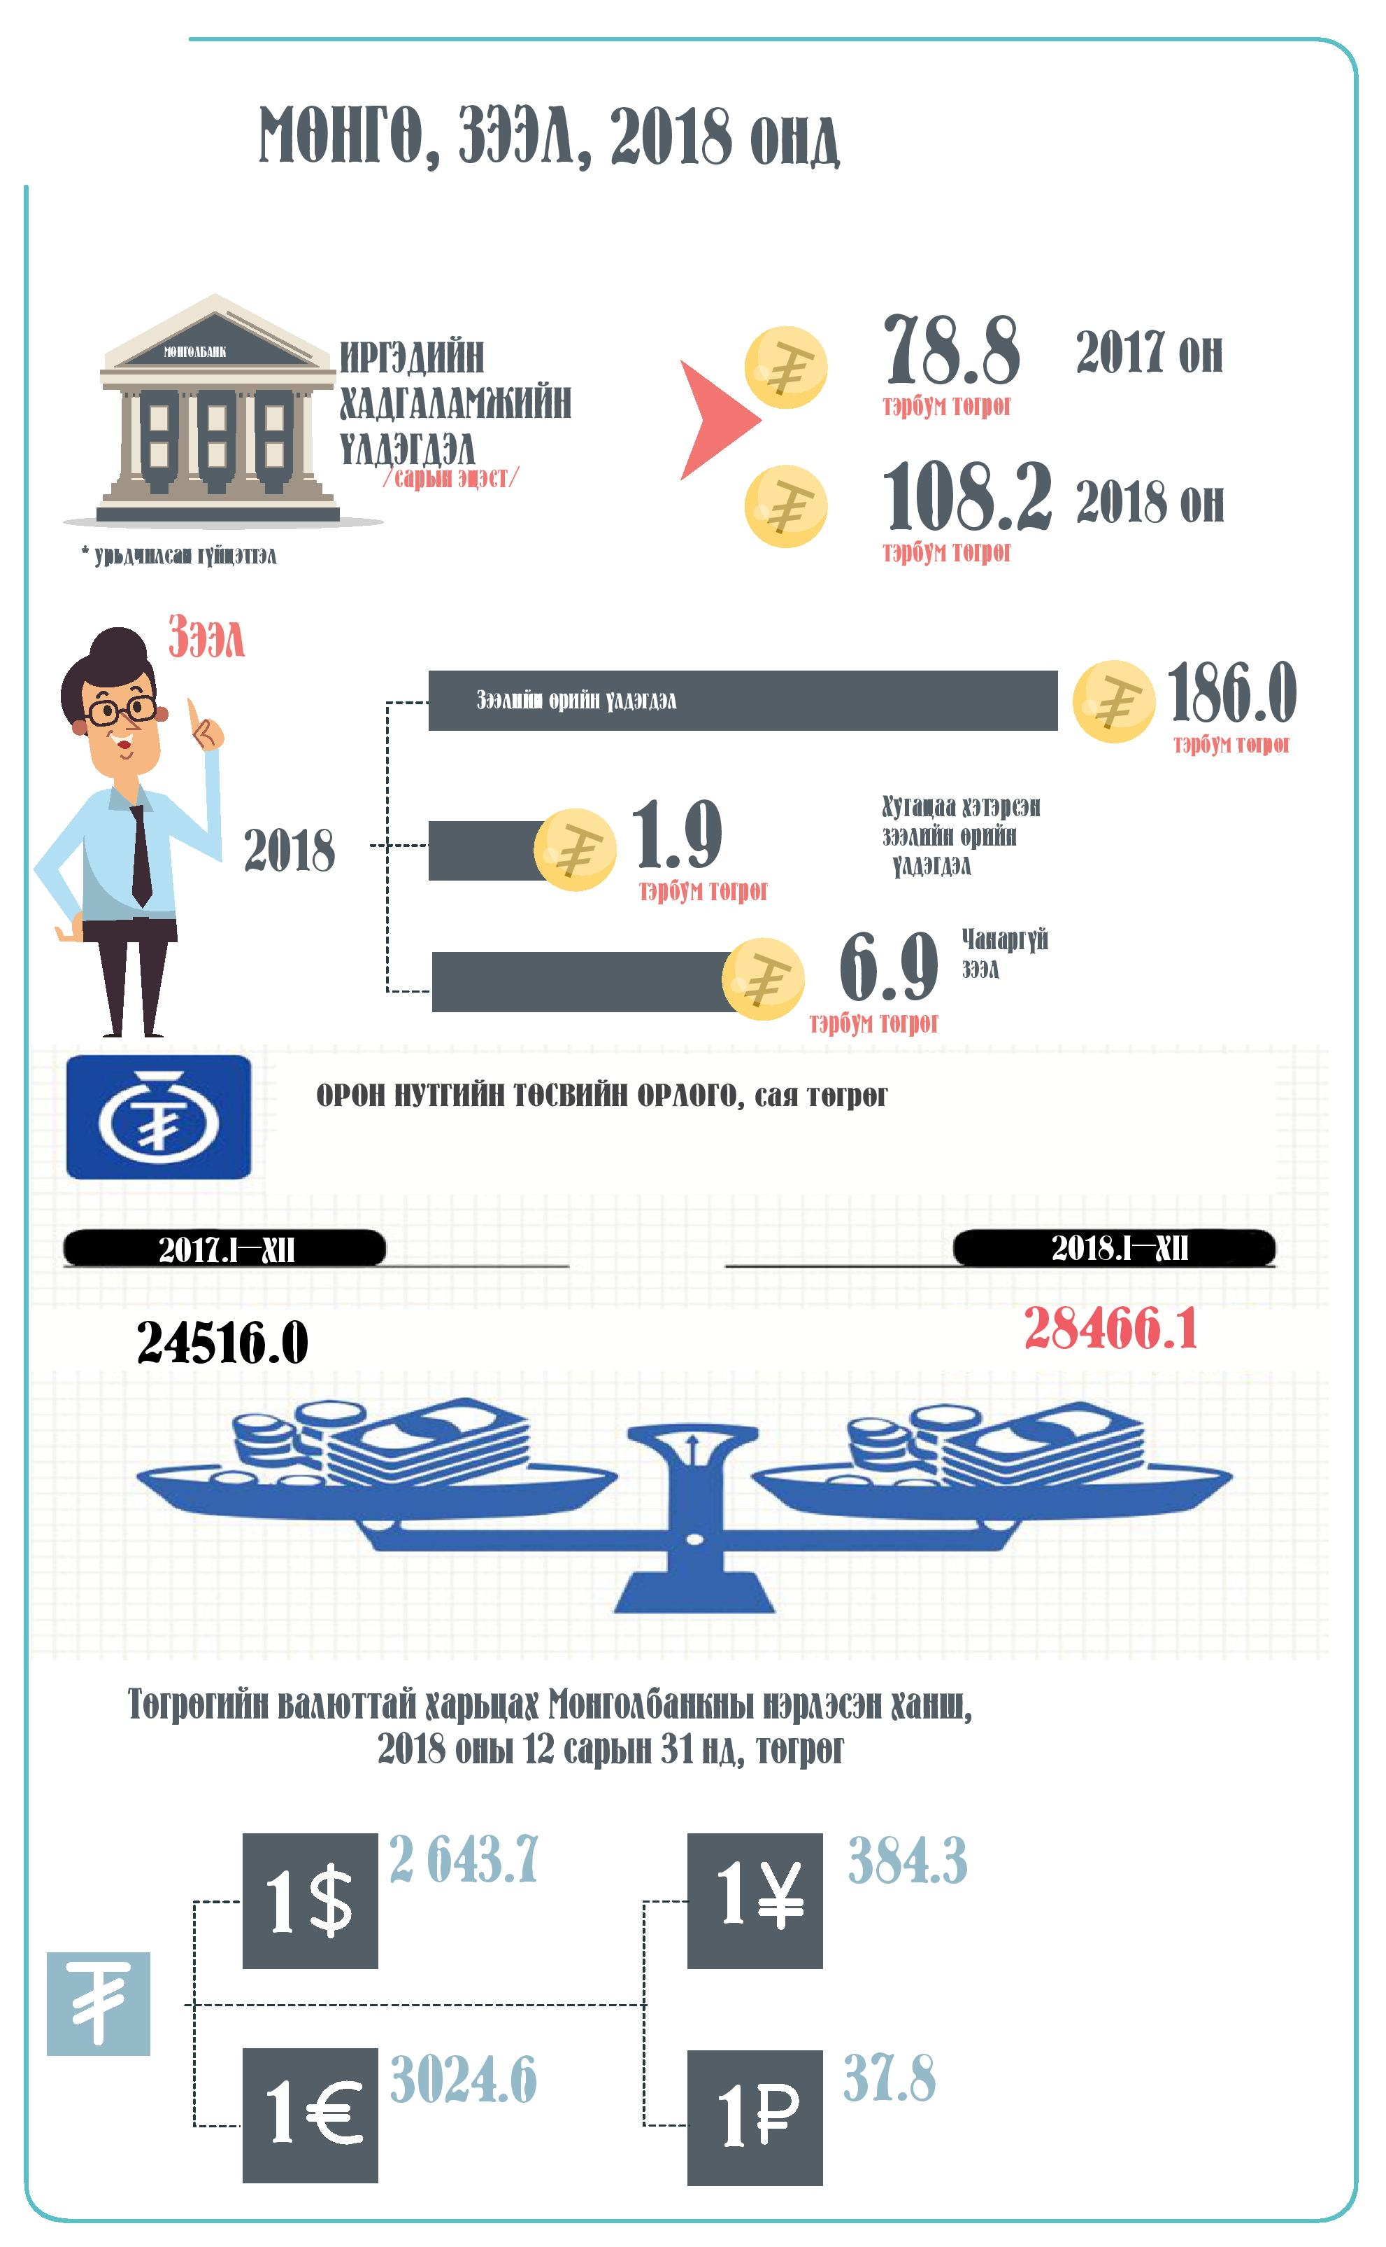


2016.IX
2017.IX

Slide 7


ХЭРЭГЛЭЭНИЙ ҮНИЙН ИНДЕКС
2018.XII 2018.XII
2017.XII 2018.XI
106.5
100.3
Инфляци нь үнийн ерөнхий түвшний өөрчлөлтийг харуулах бөгөөд хэрэглээний, бараа үйлчилгээний индекс(ХҮИ)-ээр "хувь"-иар илэрхийлэгдэнэ
Хэрэглээний бараа, үйлчилгээний үнийн сарын өөрлөлт, сүүлийн 5 жилээр, хувиар (өмнөх оны 12-р сар=100)
Хамгийн бага өсөлт
110.3
Хамгийн их өсөлт
2015.VIII
97.1
2014.XII

Slide 8



БҮРТГЭГДСЭН ГЭМТ ХЭРЭГ
2017.I-XII
654
517
2018.I-XII
БҮРТГЭГДСЭН ГЭМТ ХЭРЭГ, сүүлийн 5 жилд
665
Хамгийн бага
2018
Хамгийн их
517
2016
Гэмт хэргийн улмаас иргэд, байгууллага, аж ахуйн нэгжид 494.3 сая төгрөгийн хохирол учирсан нь өмнөх оны мөн үетэй харьцуулахад 2521.4(83.6) сая төгрөгөөр буурсан байна. Учирсан хохирлын 328.3(66.4%) сая төгрөг эргэн төлөгдсөн байна.
Гэмт хэргийн улмаас иргэд, байгууллага, аж ахуйн нэгжид 2301.0 сая төгрөгийн хохирол учирсан нь өмнөх оны мөн үетэй харьцуулахад 2121.3 (47.9 %) сая төгрөгөөр буурсан байна. Учирсан хохирлын 728.3 (31.6%) сая төгрөг эргэн төлөгдсөн байна.

Slide 9

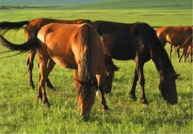
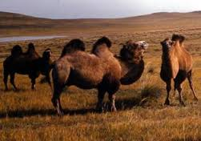
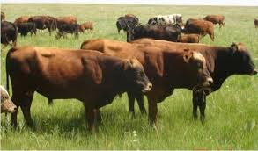
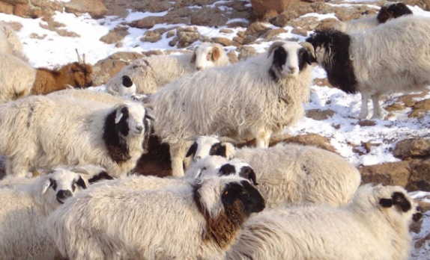
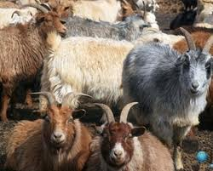
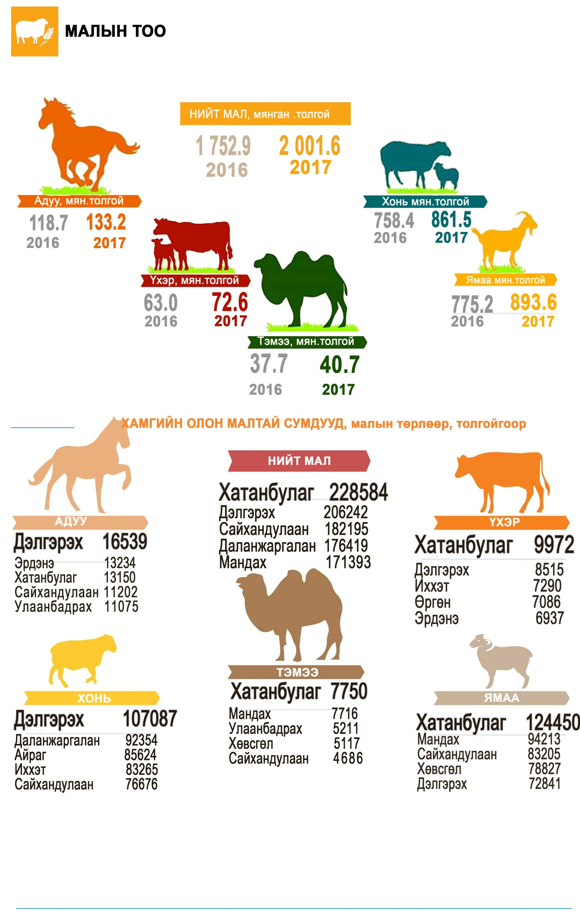
ХӨДӨӨ АЖ АХУЙ
АДУУ:
139.9 мянган толгой, өмнөх оноос 5.0 хувиар өслөө.
ТЭМЭЭ:
42.8 мянган толгой, өмнөх оноос 5.1 хувиар өслөө.
ҮХЭР:
80.5 мянган толгой, өмнөх оноос 10.9 хувиар өслөө.
ХОНЬ:
925.8 мянган толгой, өмнөх оноос 7.5 хувиар өслөө.
ЯМАА:
958.2 мянган толгой, өмнөх оноос 7.2 хувиар өслөө.
Нэг саяас дээш толгой мал тоолуулсан он, малын тоо, мянган толгой

Slide 10


БАРИЛГА
Барилга угсралт, их засварын ажил. сая төгрөг
2017
2018
186355.1
423234.8
Инженерийн барилга байгууламж
329170.1
4.1 дахин
Орон сууцны барилга
20279.6
49.5%
Орон сууцны бус барилга
69664.6
14.4 %
Их засварын ажил
4120.4
15.6 %
Барилга угсралт, их засварын ажил,
сая төгрөг, сүүлийн 5 жилд
423234.8
Хамгийн бага
Хамгийн их
2016
17046.2
2018

Slide 11


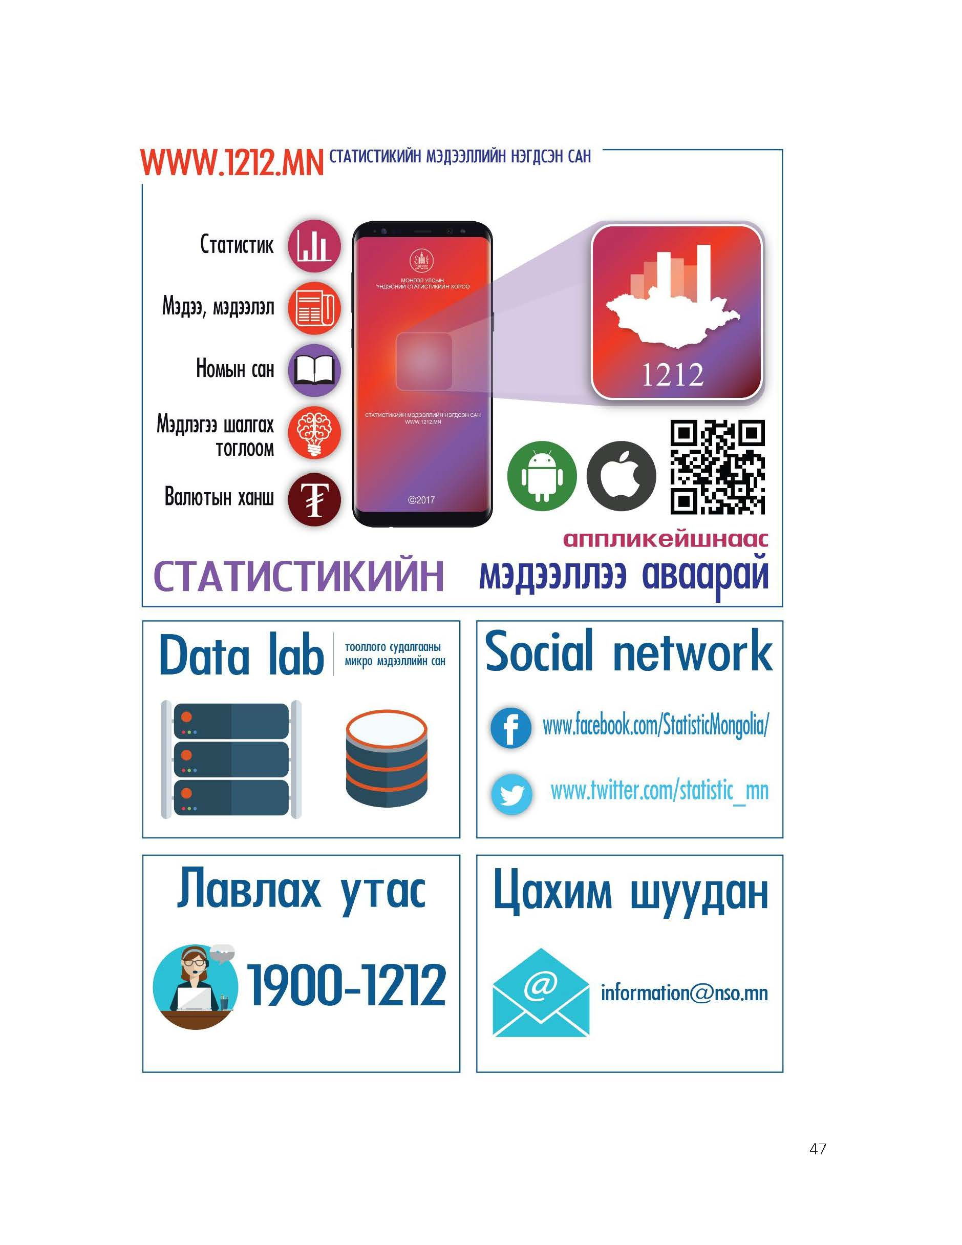
АЖ ҮЙЛДВЭР
Аж үйлдвэрийн нийт бүтээгдэхүүний үйлдвэрлэл, сая төг
Аж үйлвэрийн нийт бүтээгдэхүүний борлуулалт, сая төг
162 252.1
213 833.2
273 507.2
320 882.8
2017 I-XII
2018 I-XII
2017 I-XII
2018 I-XII
2015
2016
ДОРНОГОВЬ АЙМГИЙН СТАТИСТИКИЙН ХЭЛТЭС
Нутгийн удирдлагын ордон 106 тоот
Утас: 7052-2749
Вэб: dornogovi.nso.mn
И-мэйл: dornogovi@nso.mn

